Slide 1
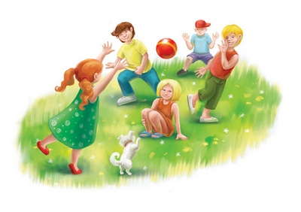
Картотека подвижных игр
для детей
старшего дошкольного
возраста

